Slide 1
ULUSLARARASI TARIMSAL PAZARLAMADA TUTUNDURMA
Tutundurma karması 6 temel faaliyeti içerir. Bunlar aşağıdaki gibi sıralanabilir
1-Reklam
2- İlanlar
3-Kişisel Satış (Yüz Yüze Satış)
4- Satış Promosyonu
5- Halkla İlişkiler
6- Fuar ve Sergiler

Slide 2
ULUSLARARASI TARIMSAL PAZARLAMADA TUTUNDURMA
Uluslararası Tarımsal Pazarlamada İletişim Süreci

Slide 3
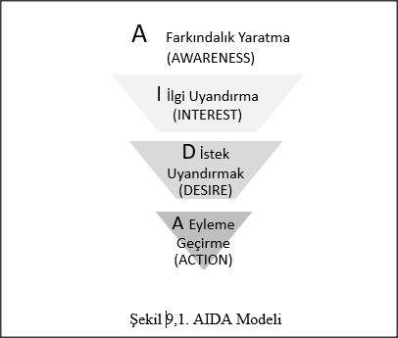
ULUSLARARASI TARIMSAL PAZARLAMADA TUTUNDURMA
Uluslararası Tarımsal Pazarlarda Tutundurma Fonksiyonları

Slide 4
ULUSLARARASI TARIMSAL PAZARLAMADA TUTUNDURMA
Uluslararası Tarımsal Pazarlamada Tutundurma Stratejisi Kararları
Uluslararası tarımsal pazarlarda faaliyet gösteren tarımsal faaliyet alanlı bir işletme dış pazarlara yönelik tutundurma stratejisi geliştirirken kendisine aşağıda ifade edilen soruları sorması gerekir -Tutundurma kampanyasının amacı nedir?
-Pazarın hangi bölümüne doğrudan tutundurma stratejisi uygulanacak?
-İletişim için hangi mesajın kullanılması gerekir?
-Kampanyaya tutundurma bütçesinin ne kadarlık bir kısmı ayrılacak?
-Bu bütçe medya araçlarına nasıl dağıtılacak?
-Mesaj etkinliğinin ve kampanyaya pazarın verdiği cevap değerlendirilmesinde hangi yöntem kullanılacak?

Slide 5
ULUSLARARASI TARIMSAL PAZARLAMADA TUTUNDURMA
Tutundurma Bütçesinin Hazırlanması
Katlanabilir miktar yöntemi
Satış yüzdesi yöntemi
Rakiplerin reklam harcamalarını dikkate alma
Amaç ve görev yöntemi
Tutundurma Karması Yöntemleri
Uluslararası reklam
Uluslaraarası reklamın amacı
Uluslararası reklamın önemi

Slide 6
ULUSLARARASI TARIMSAL PAZARLAMADA TUTUNDURMA
Uluslararası tarımsal pazarlamada reklam stratejisi
Hedef tüketici
Reklamın hedefi
-Ürünün mevcudiyeti hakkında bilgi vermek
-Pazarın belli bir bölümünde farkında olmayı yaratmak
-Reklamı yapılan ürünün deneme arzusunu ortaya çıkarmak
-Ürünün kullanımı için kişileri eğitmek
-Ürün uygunluğunu göstermek
-Üründeki belirli değişiklikleri İletmek
-Ürüne karşı davranışları geliştirmek
-Marka imajı yaratmak
-Mevcut imajı korumak
-Üründe kalite imajı sağlamak
Genel anlamda düşünüldüğünde reklamın hedefleri üç başlıkta toplamak mümkündür.
- Talebi genişletmek
-Talep inelastikiyeti yaratmak
- Kişisel satışa yardımcı olmak
Ürün avantajı
Ürün üstünlüğünün nedenleri
Ürünün kişiliği
Satış teması

Slide 7
ULUSLARARASI TARIMSAL PAZARLAMADA TUTUNDURMA
Uluslararası tarımsal pazarlarda reklamın sınıflandırılması

Slide 8
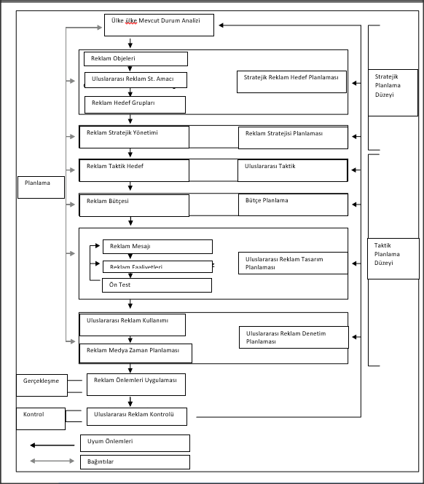
ULUSLARARASI TARIMSAL PAZARLAMADA TUTUNDURMA

Slide 9
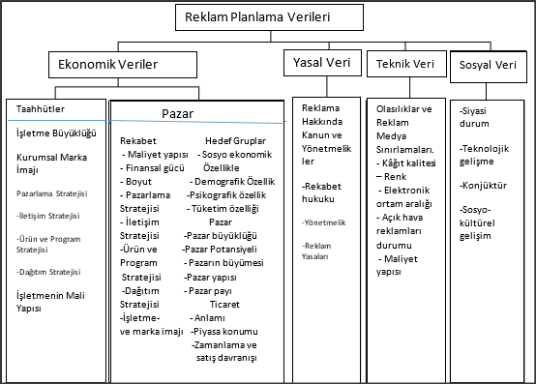
ULUSLARARASI TARIMSAL PAZARLAMADA TUTUNDURMA

Slide 10
ULUSLARARASI TARIMSAL PAZARLAMADA TUTUNDURMA
Uluslararası tarımsal pazarlamada reklam bütçesinin belirlenmesi
. Klasik yöntemler
Satış yüzdesi yöntemi
Tesadüfi yöntem
Yatırım kârlılığı yöntemi
Rekabet paritesi yöntemi
Birim başına sabit miktar yöntemi
Amaç ve görev yöntemi
Mali olanaklar ölçüsünde harcama yöntemi
Kantitatif yöntemler
Satış yöntemi
Dinamik model
Satışların azalışını gösteren parametre
Satışların doyma düzeyini gösteren parametre
Artan satış geliri parametresi
Marjinal yöntem

Slide 11
ULUSLARARASI TARIMSAL PAZARLAMADA TUTUNDURMA
Uluslararası tarımsal pazarlamada reklam etkinliğinin ölçülmesi
Reklam etkinliğinin ölçümüne yönelik teknikleri 2 ana grupta inceleyebilir. Bunlar 1-iletişim etkisinin ölçülmesine yönelik yöntemler ve 2-satış etkisinin ölçülmesine yönelik yöntemlerdir
İletişim etkisinin ölçülmesinde kullanılan yöntemler
- Tanıtma yöntemi
- Hatırlatma yöntemi
Reklamın satış etkisinin ölçülmesinde kullanılan yöntemler
- Deneysel yöntem
- Gözlem yöntemleri
- Geleneksel yöntemler;

Slide 12
ULUSLARARASI TARIMSAL PAZARLAMADA TUTUNDURMA
Satış Elemanlarının Motivasyonu
Satış Elemanlarının Ödüllendirilmesi
Başarı Değerleme
Satış geliştirme (Satış promosyonu)
Satış promosyonu kavramı
Satışın promosyonunun amacı
Satış promosyonunun hedefleri
Satış promosyon çeşitleri

Slide 13
ULUSLARARASI TARIMSAL PAZARLAMADA TUTUNDURMA
Halkla ilişkiler
Halkla ilişkiler amaçları
-Amaçlar ölçülebilir olmalıdır.
-Amaçlar gerçekçi olmalıdır
-Amaçlar açık ve belirgin olmalıdır.
-Amaçlar hedef kitlenin kimliğini ve gereken zaman dilimini göz önüne almalıdır.
-Amaçlar bütünleşmiş olmalıdır.
Bu ilkeler çerçevesinde bulunması gereken halkla ilişkiler amaçlarını genel olarak aşağıda görüldüğü gibi kategorize etmek mümkündür:
-Marka gereksinimini oluşturma ve geliştirme
-Markayı tanıma ve hatırlatma yoluyla farkındalık sağlama
-Marka bilgisi sağlama
-Marka bağlılığı sağlama
Halkla ilişkiler stratejileri
Ürün yaşam eğrisinde halkla ilişkiler amaçları ve stratejileri
Ürün-Markanın Sunuş Evresi;
Ürün-Markanın Büyüme Evresi
Ürün-Markanın Olgunlaşma Evresi
Markanın Gerileme Evresi

Slide 14
ULUSLARARASI TARIMSAL PAZARLAMADA TUTUNDURMA
Tüketici haklarına yönelik halkla ilişkiler uygulama süreci
-Güvenlik hakkı
-Bilgi edinme hakkı
-Seçme hakkı
-Temsil edilme veya sesini duyurma hakkı
-Tazmin edilme hakkı
-Sağlıklı bir çevreye sahip olma hakkı
- Temel ihtiyaçların (konut, sağlık, eğitim) karşılanması hakkı Eğitilme hakkı
Uluslararası tarımsal pazarlamada fuar ve sergiler
- Sanayi ve tarım ürünleri sergileri
-Güzel sanatlarla ilgili sergiler

